Slide 1


LOGO
趣学数据结构
主讲：陈小玉
DESIGNED & WORDPRESS ALL BY ALONIC

Slide 2

本节要点
CONTENTS
B-树

Slide 3
B-树
二叉搜索树的搜索时间和树高成正比关系，通过减少二叉搜索树的高度，可以提高搜索效率。平衡二叉树可以减少树高，但是仍然不够彻底，因为每个节点只含有一个关键字，树高仍然为O(logn)，能否继续压缩树高，使其更加扁平化呢？

Slide 4
B-树
如果一个节点不限于存储一个关键字，就可以包含多个关键字和多个子树，既保持二叉搜索树的特性，又具有平衡性，这样的搜索树称为多路平衡搜索树。
多路平衡搜索树，又称为B-树，或者B树。

Slide 5
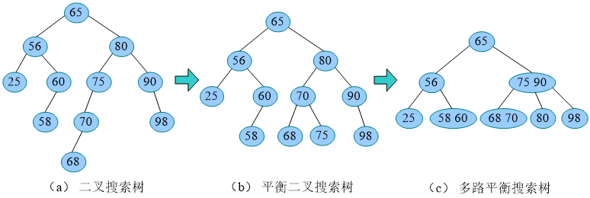
B-树

Slide 6
B-树
那么是不是越扁平就越好呢？
再压缩下去，就变成一个包含所有节点的树根了！
事实上并非如此，多路平衡搜索树主要用于大规模数据的分级存储搜索，将内存的“高速度”和外存的“大容量”结合起来，提高搜索效率。

Slide 7
B-树
一棵m阶B-树，或为空树，或满足以下特性。
1）每个节点最多有m棵子树。
2）根节点至少有两棵子树。
3）内部节点（除根和叶子之外的节点）至少有⎡m/2⎤棵子树。
4）终端节点（叶子）在同一层上，并且不带信息（空指针），通常称为失败节点。
5）非终端节点的关键字个数比子树个数少1。

Slide 8
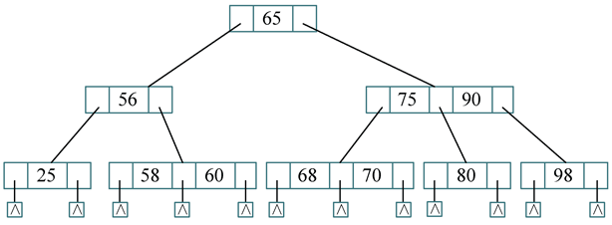
B-树
例如，3阶B-树，其内部节点的子树个数2≤k≤3，所以又称为2-3树。也就是说，每个节点有1～2个关键字、2～3棵子树，所有的叶子都在最后一层，如图所示。

Slide 9
B-树
B-树具有平衡、有序、多路的特点。
B-树的查找、插入、删除操作时间复杂度与树高成正比，因此先分析树高，然后详解B-树的查找、插入、删除等基本操作。
思考：一棵含有n个关键字的m阶B-树最大高度是多少呢？

Slide 10
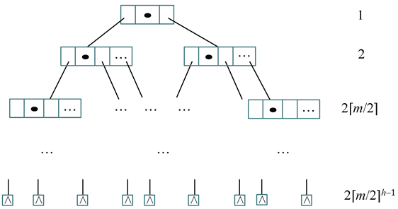

B-树
叶子节点的个数至少为2⎡m/2⎤^{h−1}，叶子节点为查找失败的空指针，n个关键字有n+1种查找失败的情况，即：

Slide 11
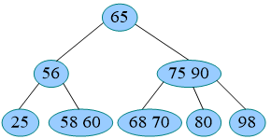
B-树
首先将根节点作为当前节点，在当前节点的关键字中查找目标，若查找成功，则返回。否则通过判断进入下一层的节点，重复查找过程。例如在下面B-树中查找80。

Slide 12
B-树
算法复杂度分析：
B-树的查找时间包括将节点从外存调入内存和在内存中当前节点查找两个方面。节点间的跳转作为一次外存访问，节点内的查找作为多次内存操作，因为外存和内存操作时间相差巨大，因此节点内的内存操作忽略不计，只需要考察在查找的过程中访问了多少个节点即可。查找最多从根访问到叶子，即树的高度O(log_{m}n)，含有n个关键字的m阶B-树，因此m阶B-树查找的时间复杂度为O(log_{m}n)。后面插入、删除的时间复杂度均为O(log_{m}n)。

Slide 13
B-树
上溢：
插入操作时，首先要在B-树中查找合适的插入位置。如果查找失败，则将关键字插入到失败节点的双亲节点中。但是m阶B-树每个节点的关键字个数不能超过m−1，插入关键字后，如果仍然满足此条件，那么插入操作完成。如果插入后，关键字个数为m（超过了m−1），则发生了一次上溢。需要进行分裂操作解除上溢。

Slide 14
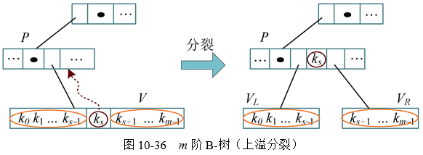
B-树

Slide 15
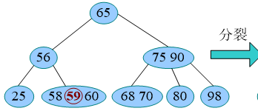
B-树

Slide 16
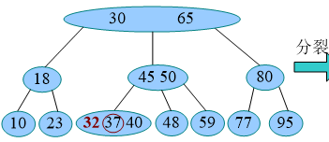
B-树

Slide 17
B-树
删除操作时，首先要在B-树中查找待删除关键字的位置。如果查找成功，则执行删除操作。如果待删除关键字的子树非空，则需要像二叉搜索树一样，令该关键字的直接前驱（或直接后继）代替待删除关键字，然后删除其直接前驱（或直接后继）即可。直接前驱（或直接后继）的子树一定为空，因此只需要处理待删除关键字的子树为空的情况即可。

Slide 18
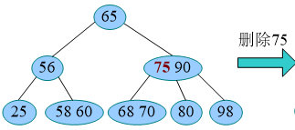
B-树

Slide 19
B-树
下溢：
m阶B-树中，除根之外，所有非终端节点的关键字个数不能少于⎡m/2⎤ 1，删除关键字后，如果仍然满足此条件，那么删除操作完成。如果删除后，关键字个数为少于⎡m/2⎤ −1，则发生了一次下溢。需要相关操作解除下溢。

Slide 20
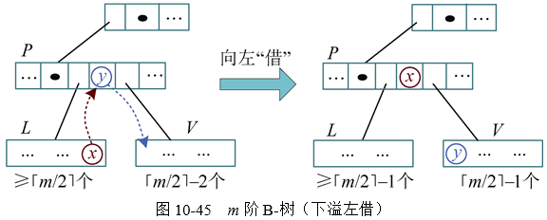
B-树
考查下溢节点V的左右兄弟，下溢处理分为3种情况：
左借、右借、合并。

Slide 21
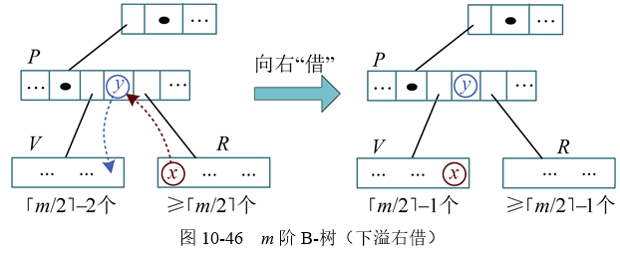
B-树
考查下溢节点V的左右兄弟，下溢处理分为3种情况：
左借、右借、合并。

Slide 22
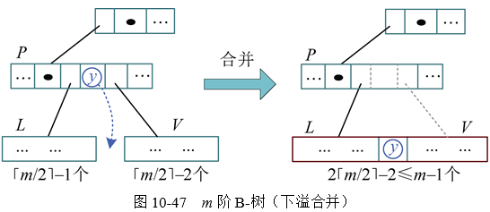
B-树

Slide 23
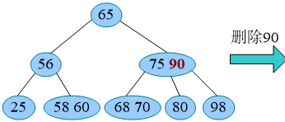
B-树

Slide 24
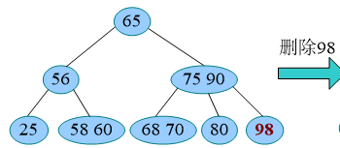
B-树

Slide 25
课程总结
通过本节的学习，掌握B-树查找、插入、删除等基本操作，学会解除上溢和下溢。

Slide 26
下节预告
下节讲述B+树——讲述B+树的查找、插入和删除，通过图解玩转B+树，一起体会算法之美。

